Slide 1
代码赌场之DSP
DSP业务端团队
2014.07

Slide 2
自惭
自惭
互捧
自夸
互踩

Slide 3
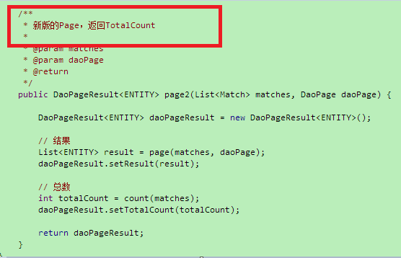
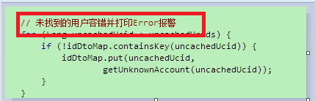
自惭
部分函数注释并不准确

Slide 4
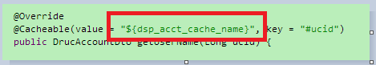
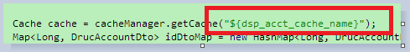
自惭
部分常量定义没有统一处理

Slide 5
自惭
Hashmap new问题
部分Hashmap new时未指定大小（对于可能数据量较大的数据）

Slide 6
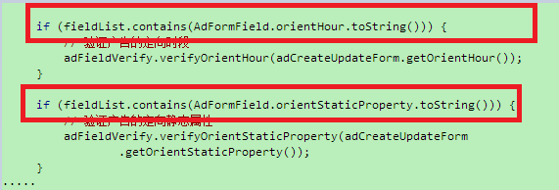
自惭
由于采用了部分表单参数模式，导致分支校验（业务）

Slide 7
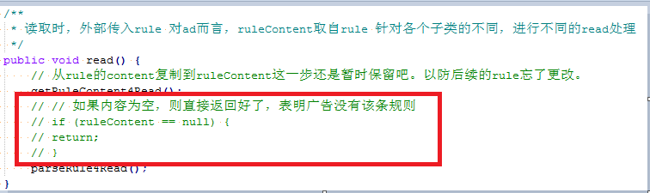
自惭
小部分废弃代码没有删除

Slide 8
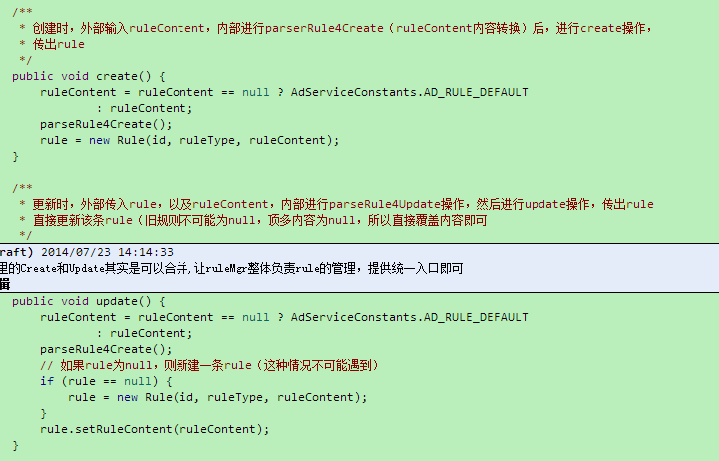
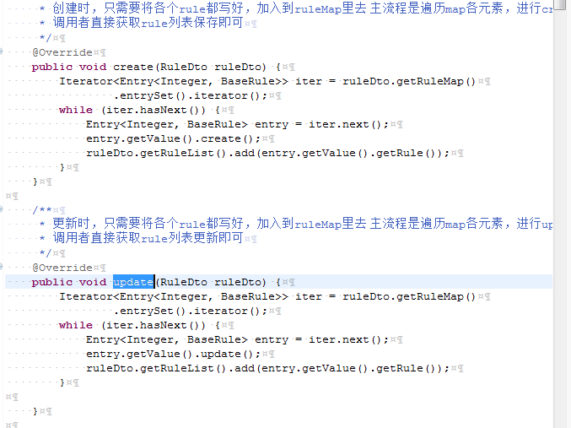
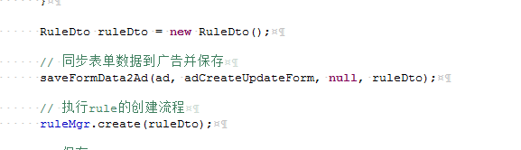
自惭
入口应该统一,尽量让外部不感知细节

Slide 9
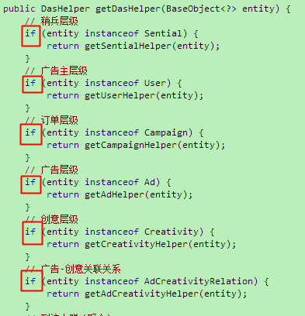
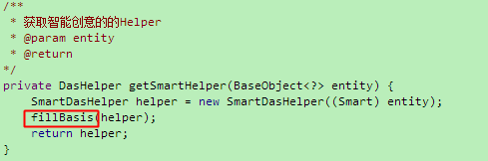
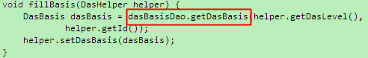
自惭
Das通用层级效率问题
getDasHelper仍有优化空间
getxxDasHelper 降低业务逻辑效率

Slide 10
互捧
自惭
互捧
自夸
互踩

Slide 11
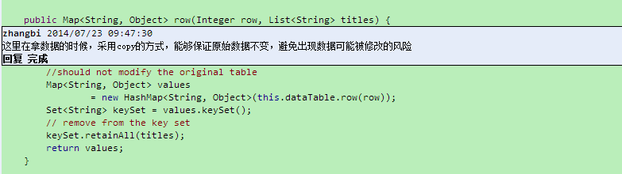
互捧
Copy数据，避免修改

Slide 12
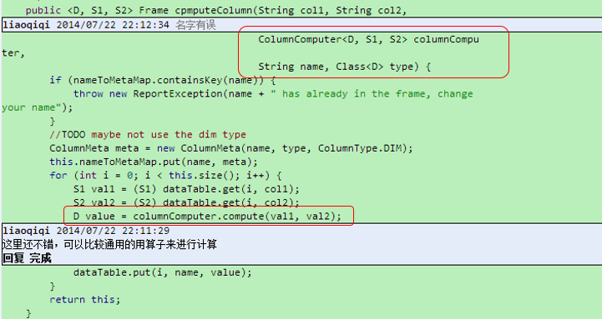
互捧
可以通过通用的算子实现各种算术计算

Slide 13
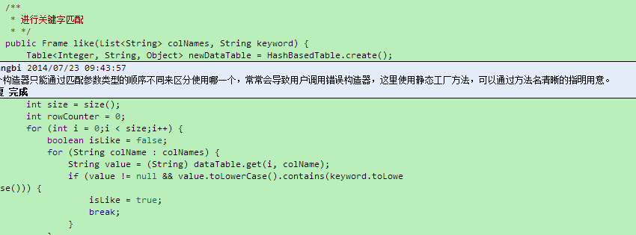
互捧
静态工厂方法的使用

Slide 14
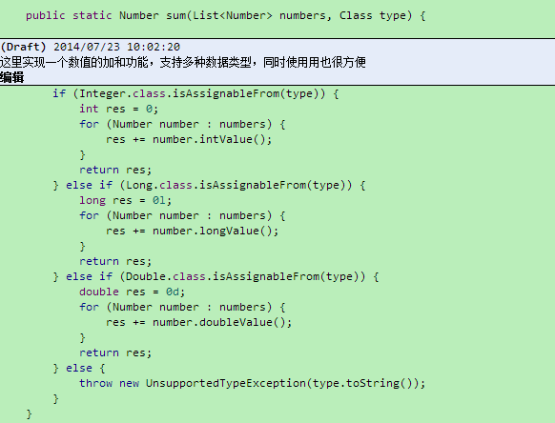
互捧
通用的SUM方法

Slide 15
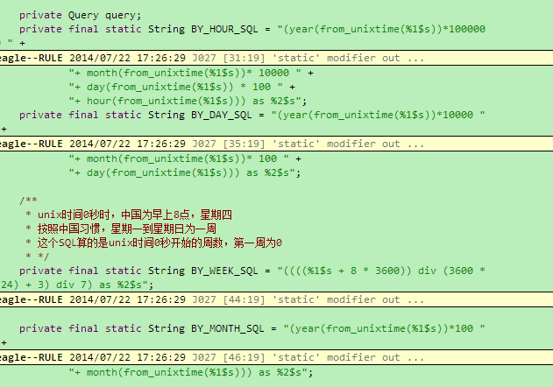
互捧
Group方法
在强烈需要week group by的情况下，算是一种巧妙的实现方案

Slide 16
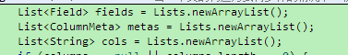
互捧
采用Guava
会在一定程度上提高编程效率

Slide 17
自夸
自惭
互捧
自夸
互踩

Slide 18
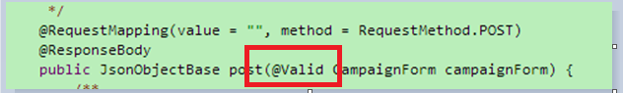
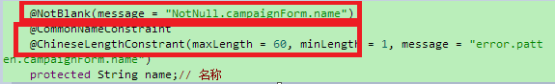
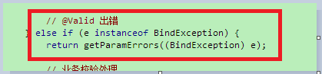
自夸
前端请求校验自动化
使用jsr 303代替手工验证
统一的、基于配置的国际化，而不是在代码中处理
校验异常自动捕捉
（简单）校验与业务代码解耦

Slide 19
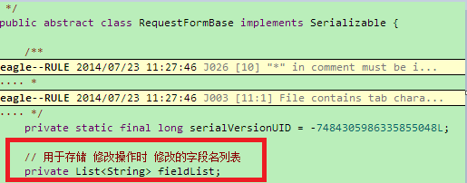
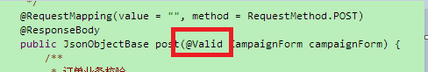
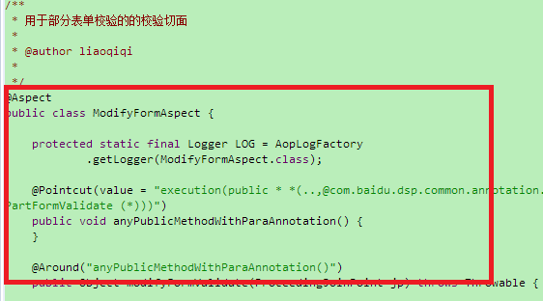
自夸
前端请求部分表单校验自动化
表单中的某些字段（非全字段）需要处理
与全表单校验方式无缝统一
（简单）校验与业务代码解耦
做法：
前端：加一个fieldlist参数
后端：注解+AOP

Slide 20
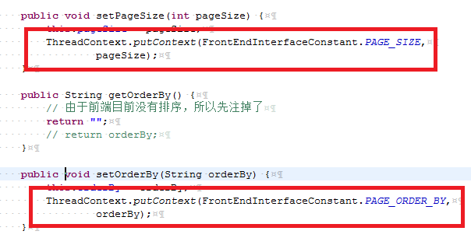
自夸
前后端List接口对业务透明化
(DSP采用ER1.0)ER1.0要求返回pageno/pagesize/order等属性
做法：
请求：自动将前端参数放到会话中
返回：自动从会话中获取参数返回前端
业务代码无page相关逻辑

Slide 21
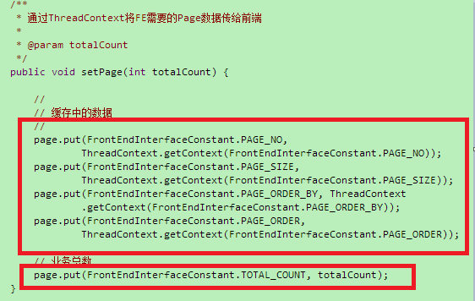
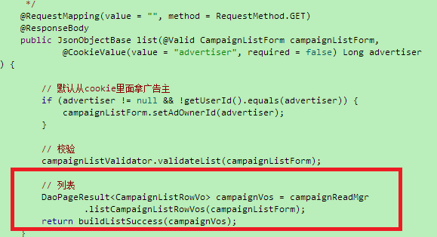
自夸
前后端List接口对业务透明化
(DSP采用ER1.0)ER1.0要求返回 pageno/pagesize/order等属性
做法：
请求：自动将前端参数放到会话中
返回：自动从会话中获取参数返回前端
业务代码无page相关逻辑

Slide 22
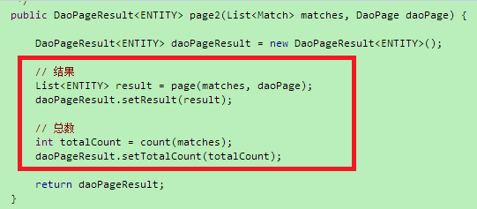
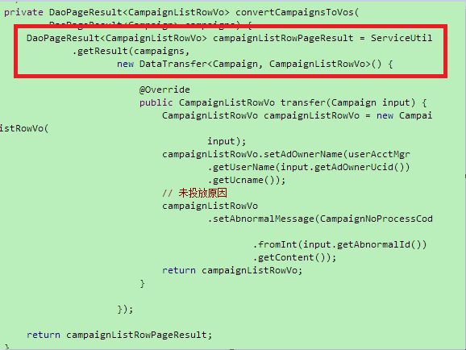
自夸
后端分页自动化
做法：
数据库查询分页：page2()
实现转换接口：专注于将数据库Bo转成前端需要的Vo
返回：自动将page,result序列化返回
业务代码只需关注数据本身 （如何转换数据）
业务代码无分页相关逻辑

Slide 23
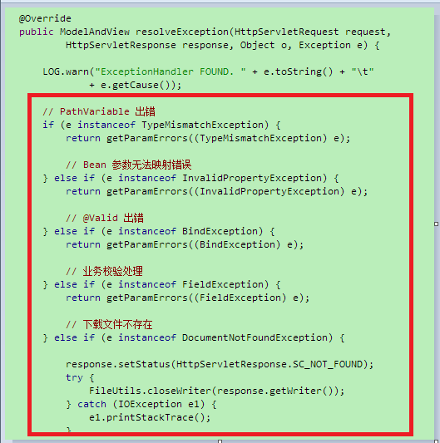
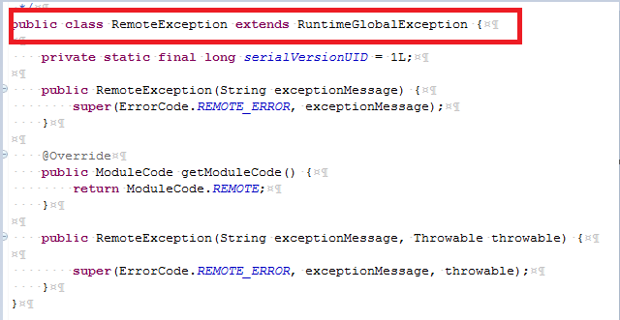
自夸
异步体系/全局异常处理
业务代码原则上不抓异常
业务代码专注于 业务逻辑处理
自动捕获异常

Slide 24
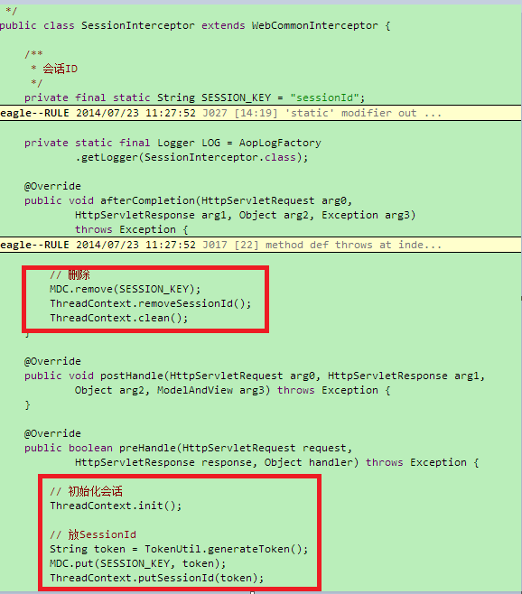
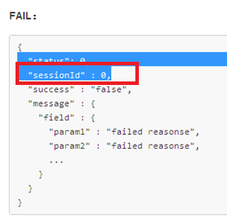
自夸
会话
会话请求生成sessionId, 日志含有此字段
可迅速排查此问题用户此次会话操作信息

Slide 25
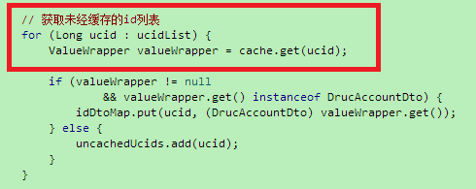
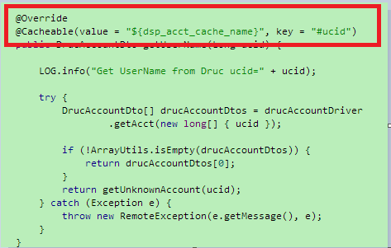
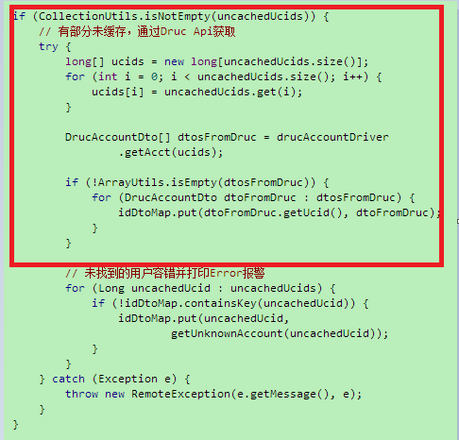
自夸
缓存
适用场景
读多写少
IO耗时
非频繁改动
注解方式，松耦合
@Cacheable
SpringCache + MemCache
应用典型
UC用户数据（UC用户名）
提供一站式的预算数据
权限控制

Slide 26
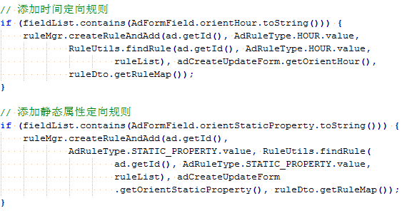
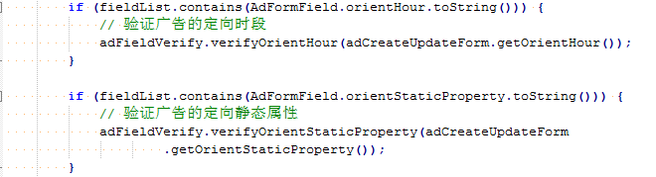
自夸
广告属性管理模块（1）
前后端读写改交互加上fieldList，
一套代码实现大表单、分页表单、单字段的读写改交互

Slide 27
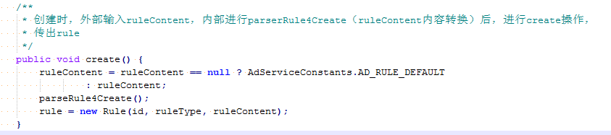
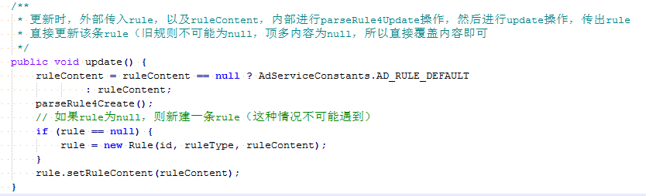
自夸
广告属性管理模块（2）
db里rule的content可以为空（而不是删除rule），把新建和修改统一成类似流程。

Slide 28
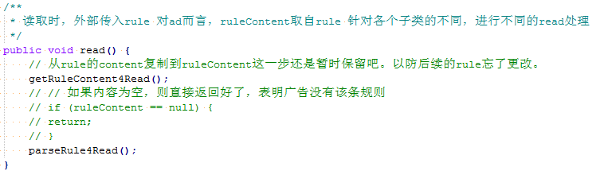
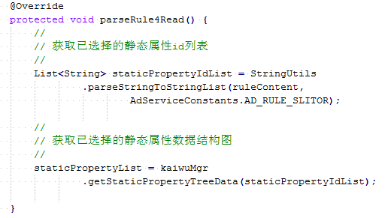
自夸
广告属性管理模块（3）
面向对象设计，基类做流程，子类做相关步骤具体实现。对代码进行一定程度的规整和解耦，也方便扩展。

Slide 29
自夸
广告属性管理模块（3）
面向对象设计，基类做流程，子类做相关步骤具体实现。对代码进行一定程度的规整和解耦，也方便扩展。

Slide 30
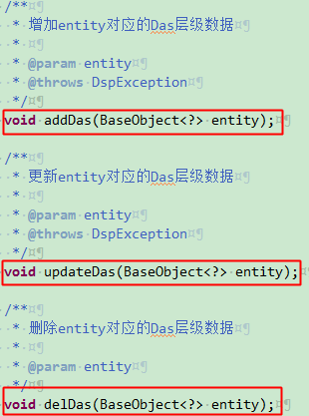
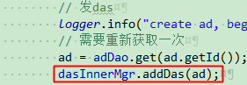
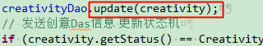
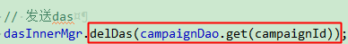
自夸
DasInnerMgr
接口简明易用
操作过程透明
Notes:
业务端需要将业务信息通过Das发送至检索端，但Das模块的操作是一个复杂而且易错的过程，
通用das层级对业务逻辑层级提供了简单、易用的调用接口，供业务层对地不同的业务层级信息进行Add,Del，Update
接口调用过程非常方便，只需要传入业务实体，通用Das层级会自动识别业务实体并更新对应的基准与增量；

Slide 31
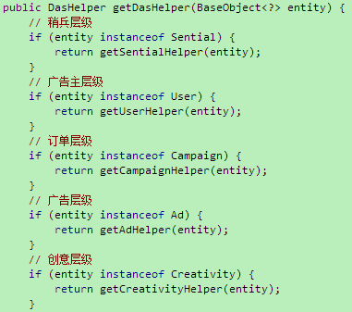
自夸
DasHelperFactory
工厂模式
Das信息与业务逻辑隔离
层级扩展方便
Notes:
Dan的das逻辑人工痕迹很明显，主流程代码里嵌入了das的具体操作代码，很不友好。现在将das的处理面向对象化，将处理逻辑封装在各自的对象里。由factory来创建这些对象，也避免在主业务流程里做这种耦合处理。

Slide 32
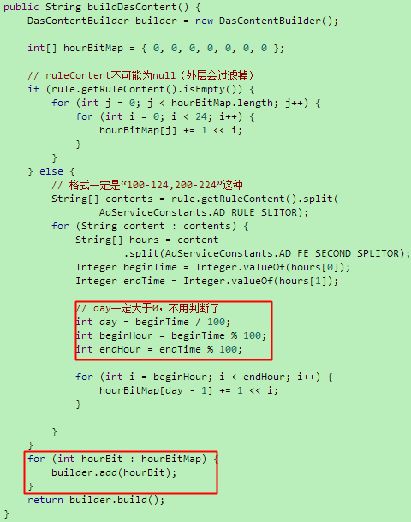
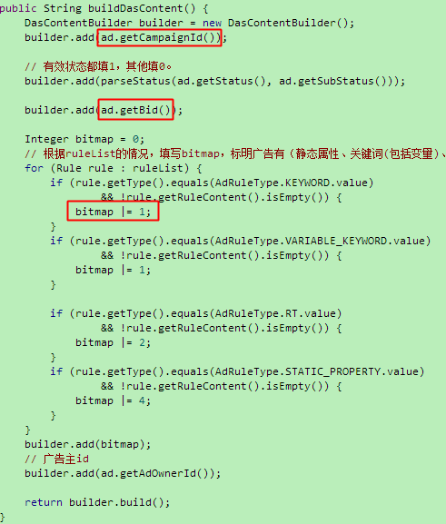
自夸
xDasHelper
buildDasContent
Das系统与业务解耦
Notes:
程序化生成Das内容，生成格式更加多样和自由；
Das系统与业务端系统解耦，Das层级升级不会影响das系统，大大降低了项目升级与上线运维难度

Slide 33
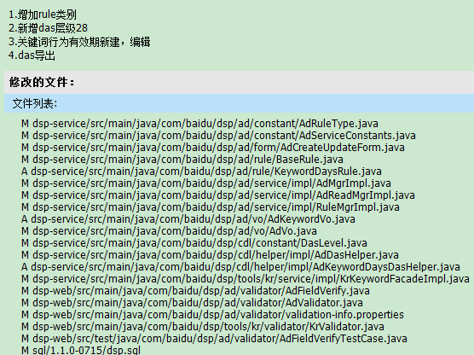
自夸
Rule的简单明确
交互的表单字段
校验
Rule
RuleDashelper

Slide 34
互踩
自惭
互捧
自夸
互踩

Slide 35

互踩
代码通篇几乎无注释，特别是逻辑比较复杂的地方完全没有注释，不利于代码后期的维护
单个方法过长，应该抽象相同的逻辑并拆分方法
如SqlBuilder 200行代码一共就2个方法，100行一个，其中大量的重复逻辑，没有抽象出来作为独立的方法
SqlBuilder.java

Slide 36

互踩
代码重复，同时有很多magic字符串
Calendar只需要getInstance一次
ancient表示的应该是一个特殊逻辑，但是没有注释，非常难以理解
DateBuilder.java

Slide 37

互踩
DateFormater应该有一个统一的获取方式，而不是用一个magic字符串创建
SqlBuilder.java

Slide 38

互踩
变量命名不规范，容易引起歧义
这个枚举型表示时间归并的粒度，sum表示不按时间做归并，改成none或者na可能会更容易理解一些
枚举型应该全部大写
TimeGranularity.java

Slide 39

互踩
变量命名不规范，容易引起歧义
这边的equalPairs其实是join的on条件，Pair中的两个字符串分别表示左表和右表的列
不论是Pair对象中getKey()、getValue()还是keyProps、valueProps两个列表的命名都完全不能体现这一点，
如果第一次看代码完全不知道这边在干什么
Frame.java

Slide 40

互踩
没有遵循编码规范，很多for、if只有一行就没有加上{}
SqlBuilder.java

Slide 41

互踩
同一个功能没有进行封装，而是多次传入参数
这些函数的作用都是初始化join之前的状态，对于这种多个条件的情况应该封装成对象，一次性传入，而不是多次传入
Frame.java

Slide 42

互踩
sql的limit index应该从0开始(bug)
校验不应该放在toSql里，应该放在构造函数中，如果begin和end不合法直接抛出Exception，否则不利于排查问题
Limit.java

Slide 43

互踩
这个函数的本意是判断某一行中指定的某个值是否在values集合中
values是定值，所以不必每次都new一个ArrayList出来，Function同理
transfrom是将values数组转化为一个String数组，但是能保证targetVal一定是String吗？(bug)
List的contains会遍历整个列表，比较好的做法是直接用values做一个Set
Resrictions.java

Slide 44

互踩
类的职责不明确，很多类都兼具多种不同的功能
Order既是生成sql的类的封装，又是一个比较器，而作为一个比较器，它的功能只是看asc或desc
Order.java

Slide 45

互踩
类的职责不明确，很多类都兼具多种不同的功能
Resrictions既是生成sql的类的封装，又是一个验证工具，验证某个值是否在拼sql的in语句的value列表中
Resrictions.java

Slide 46

互踩
过度使用包装器类型，所有从resultSet中获取的字段全部使用getObject获取，
使用时再判断类型，非常不优雅，而且对性能会有很大影响
QueryExcutorImpl.java

Slide 47


互踩
过度使用包装器类型，所有从resultSet中获取的字段全部使用getObject获取，使用时再判断类型，
非常不优雅，而且对性能会有很大影响
这个转换真的有意义吗？从object中取出原始类型，在返回的时候又被包装

Slide 48

互踩
对象封装不彻底，或者根本没有封装
SqlBuilder中拼接sql的时候，是一点一点手动拼出来的，更好的做法是直接用对象生成sql，
如” limit “可以直接在Limit的toString中产生
SqlBuilder.java

Slide 49

互踩
对象封装不彻底，或者根本没有封装
既然已经有Time对象了，这段sql拼接逻辑可以直接放在Time对象中
SqlBuilder.java

Slide 50

互踩
对报表的抽象不合理，报表的列被分为了Dimension（key）， Time（有特殊规则的key），UserId（意义不明的key），Metric（value）
如果UserId没有特殊用途，那么直接归为Dimension即可
Time也是一种Dimension，只是group by的规则比较特殊， 那么对于Time的处理应该是既是Dimension，又附加一个特殊规则，比如加上两个Annotation
在select时，不应该直接把Time为了group by生成的值作为time这列本身
SqlBuilder.java

Slide 51

互踩
将Time和用作group by的Time分开，就不会出现使用Time时的一些特殊处理逻辑
在聚合的粒度为week时，Time列为1970-1-1至今的周数，要再反过来转换为时间
SqlBuilder.java

Slide 52

互踩
对数据库的访问过于原始，没有使用任何框架，没有连接池
SimpleDateSource.java

Slide 53
互踩
从数据库中获取数据后，没有直接映射到对象上，而是放入了一个Table中， Table的使用极大的增加的了代码的复杂度，使得数据不得不用包装器对象，极大的影响了性能
QueryExcutorImpl.java

Slide 54

互踩
Frame.java
Frame内存中聚合会有性能问题
用一个Map作为另一个Map的key
用Object存储所有的值，这边就必须再强转一次
没有必要用Multimap，找到的时候就可以add了
真的有那么多需要在内存中聚合的key吗？

Slide 55

互踩
不安全的类型转换
这个方法是想在所有colName指定的列中查找keyword，但是没有保证取到的列中的元素一定是String类型的
Frame.java

Slide 56

互踩
对于除数为0没有充分的判断(bug)
只判断了Long和Integer，没有考虑其他类型
Frame.java

Slide 57

互踩
大量的if – else，可以通过Map进行优化
SqlBuilder.java

Slide 58

互踩
无意义的封装
newDateBuilder返回的DateBuilder对象只有一个获取eightBitTime的方法
可以直接返回strTime
DateBuilder.java

